Slide 1


1.水平光滑平面上有一质量为m、长度为l的面各移动了多少距离？小车，车的右段站有一质量为m的人。人、车相对于地面静止。若人从车的右段走到左端，求人和车相对于地面各移动了多少距离？
x
X

Slide 2
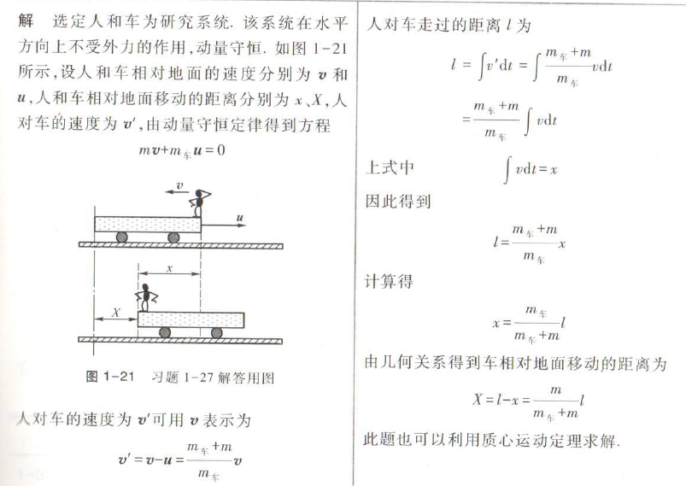

Slide 3


Slide 4
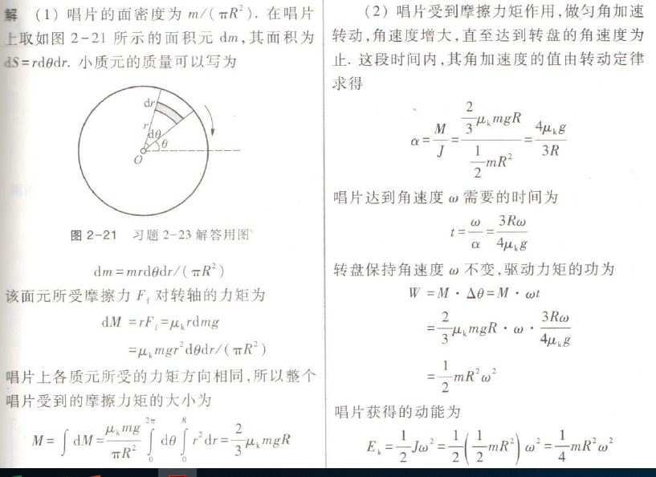

Slide 5
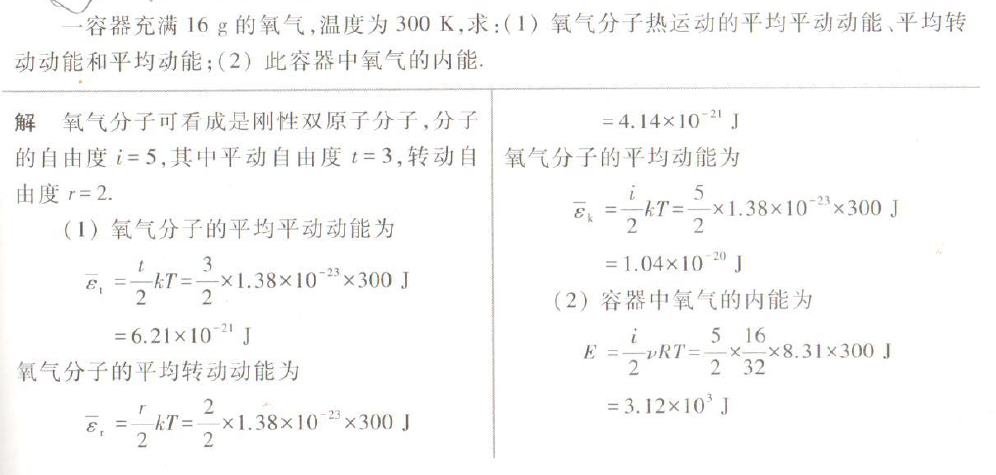

Slide 6


Slide 7
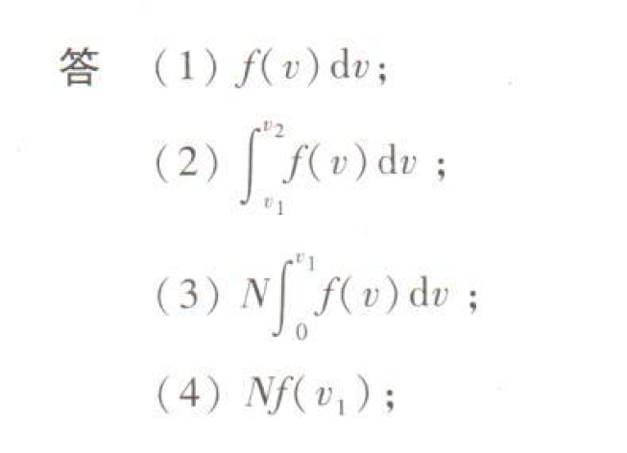
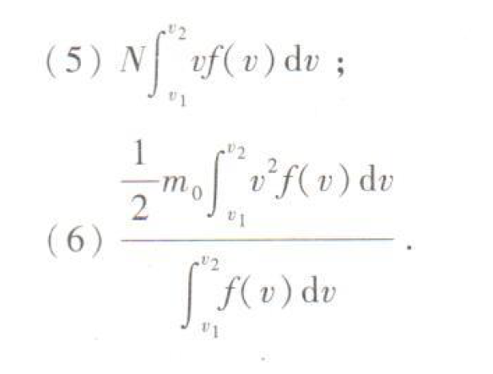

Slide 8


Slide 9
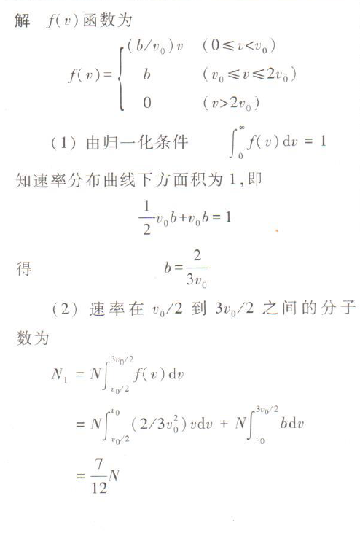
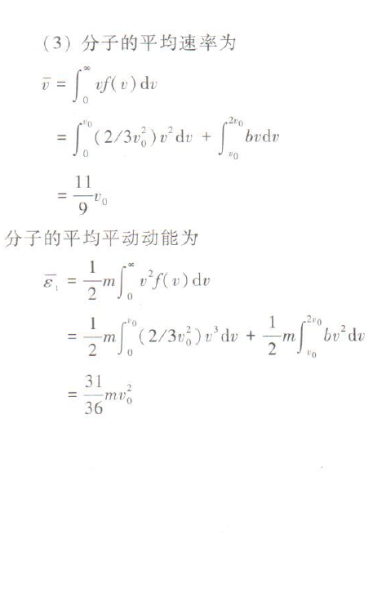

Slide 10
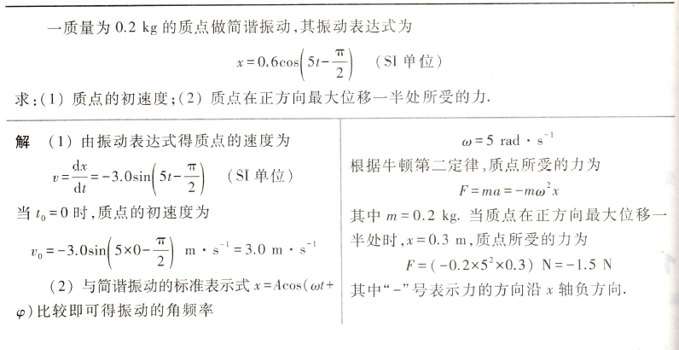

Slide 11
